Slide 1
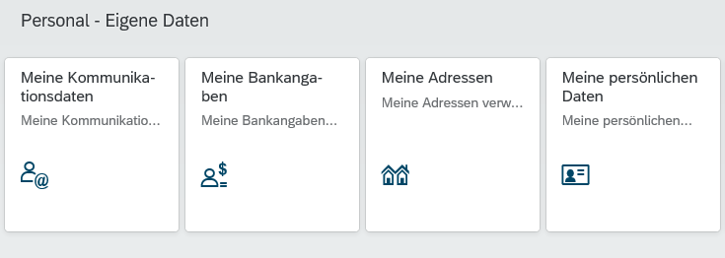
FIORI
Änderung persönlicher Daten über (SAP) FIORI
Sie können und sollen Ihre persönlichen Daten, wie Adresse, Telefon, E-Mail und Bankdaten selbst im System ändern.
Öffnen Sie das Intranet https://volkswagen-net.de/wikis/spaces/viewspace.action?key=VWGSC
Gehen Sie rechts auf „Schnellzugriff“ und klicken Sie auf „Mitarbeiter Self Services FIORI“
Es öffnet sich ein Fenster mit mehreren Kacheln.

Slide 2
FIORI
4. Durch Klick auf die jeweilige Kachel können Sie die dort hinterlegten Daten einsehen und durch Klick auf „bearbeiten“ ändern.
5. Die von Ihnen vorgenommene Änderung fließt automatisch in Ihre eAkte zu SAP.
Wichtig: Denken Sie bitte daran, Adressänderungen oder auch eine Änderung der E-Mail oder Telefonnummer der IHK mitzuteilen!
Erhalten Sie eine Fehlermeldung, z.B. „Benutzer im Backend gesperrt“, bedeutet dies, dass Sie sich 90 Tage nicht am SAP FIORI angemeldet haben.
Bitte schreiben Sie dann selbstständig eine E-Mail an: sap.berechtigungsmanagement@volkswagen-groupservices.com mit der Bitte, Sie wieder für FIORI freizuschalten.

